Slide 1
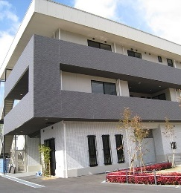
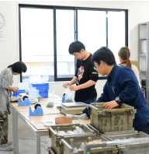
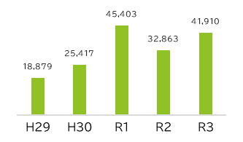
令和4年度 就労継続支援優良取組表彰
受賞者取組事例紹介
機械導入で業務効率化＆企業からの信頼向上
２ 工賃向上の取り組み
社会福祉法人育永会
すぷらうと
低単価の内職の請負では、いくら仕事をしても低工賃のまま・・・
課 題
地元企業へ積極的に営業、高単価受注を交渉
障がい者の就職に向けた成長・訓練の場を目指して事業所を開設しました。開設当初は、低単価の内職（100均袋詰め）を請け負いましたが、単価が低く、利用者には1万円程度の工賃しか渡せていませんでした。
職員間で相談し、勇気を出して、内職受注を止め、高単価の業務を求めて、検品業務の求人票を出している東大阪の地元の金属部品企業へ積極的に営業を行いました。地道に信頼関係を積み上げ、現在は、一般的な下請価格の60％程度を目安に受注交渉し、時給600円前後で受注できるようなりました。
機械導入、作業工程改善の積み重ねによる業務効率化
部品検品業務の受注を始めたものの、最終チェックを職員が担っていたため、受注額を利用者の工賃に還元できていない部分があり、業務量も増やしづらい状況でした。そこで、WAMネット掲載の助成金などを活用し、発注先企業などを参考に、平成30年に検品チェックのための機械を導入しました。
機械の導入で、チェック業務が大幅に効率化でき、受注量を増やすことができました。また、チェック業務の負担が減った分、職員は営業活動や作業工程の改善に取り組むことができました。機械導入の翌年、令和元年度には前年に比べ約２万円も工賃向上ができ、利用者も大変喜びました。
理念：ともに歩み、楽しくくらす
作業内容：金属部品の検品
特色：発注先に準じた職場環境
成 果
高単価受注・機械導入・工程改善により、工賃を2万円も大幅アップ！
３ 就労支援の取り組み
１ 基本情報
令和5年4月1日時点
清掃・挨拶の徹底、同一機械導入で、地元企業との信頼関係構築
法人名 | 社会福祉法人 育永会
事業所名 | すぷらうと
住所 | 東大阪市善根寺町 4-11-8
指定年月 | 平成25年3月
登録者数 | 就労継続支援B型・35名 就労移行支援・４名
職員数 | 14名
主たる障がい種別 | 知的障がい者
主な作業内容 | 金属部品の検品・組立作業
工賃実績
（円）
作業現場の清掃や挨拶を徹底し、職場環境を整備しています。職員は営業対応できるよう作業服などではなく、スーツなどで勤務することで、見学に来た企業から好印象を得ており、受注に繋がっています。
また、フォークリフトや検品チェック機などの機械から、定規やテープカッターなどの備品まで、発注先と同じものを何年もかけて少しづつ事業所に導入しています。作業効率が大幅にアップした上、発注先から製造ラインの一部とみなされるほど、信頼を得ることができています。
これらの取組により、利用者には就労に向けた実践的な訓練ができる職場環境になっており、即戦力として発注先へ就職することができました。
事業所からのひとこと
就労実績
「まだまだ稼いで自立したい！」という利用者の意欲に応えるため、‘’事業所とは 「働く場」である‘’と、利用者・職員で共通認識し、改善に取り組んできたことが何より工賃向上につながりました。
発注先を意識した設備導入や、職場環境整備の取り組みが実り、福祉事業所に仕事を出しているという感覚でなく、受注者として発注先と信頼関係を築くことができており、新規取引先や高単価受注の獲得につながっていると考えています。また、工賃向上のための取組を進めることで、利用者の就労に結びつく結果となっています。

Slide 2
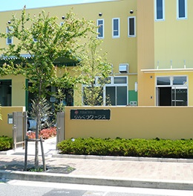
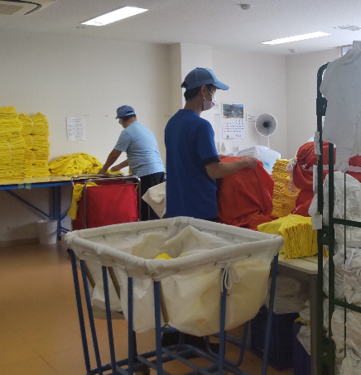
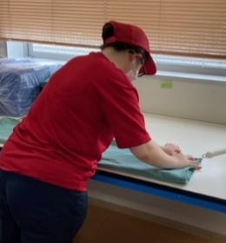
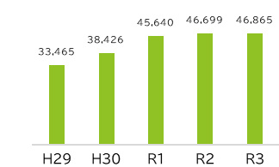
令和4年度 就労継続支援優良取組表彰
受賞者取組事例紹介
人を育てる「仕事」のための環境づくり
２ 工賃向上の取り組み
社会福祉法人恩賜財団 済生会支部大阪府済生会
りんくうワークス
課 題
設備を整えて開所するも、赤字経営に悩む・・・
企業との連携により、「福祉×経営」を両立
仕事を通じた障がい者の社会参加、経済的自立を目指した事業所として、本格的なクリーニング設備を整えて開設しましたが、設備をフル稼働させるほど仕事量をこなせず、赤字経営が続いていました。福祉にありがちな「安かろう悪かろう」のイメージ払拭に努め、クレーム改善、工程見直しなど、質の向上、効率化に徹底的に取り組み、一般企業と同等の品質を提供できるよう職場環境を整えていきました。機器のメンテナンス、取引先への営業活動など、福祉事業所が苦手な部分は、クリーニング業を営む一般企業との連携で支援を得ています。福祉と経営を両立させるために、法人内での経営改善会議にて、月の売上や課題について検討を行っています。
業務改善の積み重ねが受注拡大、設備のフル稼働につながり、現在は一日１０トンものクリーニングに対応しています。令和元年より黒字化し、一時金も支給ができるようになり、利用者の意欲もさらに向上しました。
工賃向上につながる評価制度が意欲・スキル向上に貢献
大型設備を活用したクリーニング業をA型で担い、B型ではタオル類をたたむ仕上工程などを担当しています。最終検品以外の作業工程は、ごみの付着点検などの細かい確認もすべて利用者に任せています。責任をもって高品質の業務を遂行するという意識が、利用者の自信を向上させています。
工賃は、基本の時間給に①16段階の業務能力評価と②生活面作業習慣評価（出勤状況、報連相、責任感等）に応じた加算を行い、支給しています。業務量で加算をしたこともありましたが、そうすると品質がおろそかになることもあり、評価項目に改善を加えました。
業務を通した成長が工賃として評価されることにより、利用者の意欲とスキルが向上し、結果として業務の品質の向上につながっています。
理念：ただ、ひたすら、人のために
作業内容：クリーニングたたみ仕上
特色：意欲・能力に応じた評価
１ 基本情報
令和5年4月1日時点
成 果
意欲・スキルの向上が、品質向上につながり、受注拡大！
経営黒字化で、工賃向上・一時金支給を達成！
法人名 | 社会福祉法人恩賜財団 済生会支部大阪府済生会
事業所名 | りんくうワークス
住所 | 泉南市りんくう南浜3-23
指定年月 | 平成24年6月
登録者数 | 就労継続支援B型・8名 就労継続支援A型・33名
職員数 | 14名
主たる障がい種別 | 知的障がい者
主な作業内容 | クリーニング作業
工賃実績
（円）
３ 就労支援の取り組み
仕事を通じた成長を丁寧に支援
毎日作業後に、「生活面作業習慣評価」として、本人・支援者で一日の生活習慣や作業態度等の評価・フィードバックを行っており、仕事を通じた成長を丁寧に支援しています。まずはB型からA型、そして最終的には一般就労へと繋がるような段階的なステップも踏める環境を整えており、就労希望者には、適性や希望に合わせた支援を行っています。
就労実績
事業所からのひとこと
H29 | H30 | R1 | R2 | R3
０名 | 0名 | 0名 | ０名 | １名
人を育てるのは「仕事」と感じています。利用者は仕事に対して集中力と責任感を持って、職人技を磨き業務を担っています。ここでこんなに頑張れているのだから、どこに行っても通用する、という自信につながっていると思います。仕事における成長をしっかりと評価し、さらなる仕事と工賃を提供できる環境づくりをすることが事業所の役割であると考えています。

